Slide 2
Lærepladskonsulent Claus Jørgensen og Susanne Skotte fra ZBC
Udviklingskonsulent Simon Lysebjerg Andersen fra CompanYoung
Notes:
Velkommen til vores Webinar fra ZBC i fællesskab med CompanYoung i det skønne Aalborg. (Præsentation)
Hos ZBC har vi over 6.000 årselever, cirka 1.000 ansatte og adresser i 10 byer på Sjælland: Haslev, Holbæk, Kalundborg, Køge, Næstved, Ringsted, Roskilde, Slagelse og Vordingborg. Og København som ikke er på kortet pt.
Selvom vi er en stor uddannelsesinstitution, går vi op i at have et bredt udvalg af uddannelser lokalt.
Præsentation af Claus –Susanne og Simon

Slide 3
Velkommen til webinaret –
Kompetenceforløb for oplæringsansvarlige
Velkommen til dagens webinar, hvor vi præsenterer erfaringer og resultater fra vores kompetenceforløb målrettet oplæringsansvarlige i virksomheder.
Vi sætter fokus på:
  Trivsel og tilknytning af elever
  Hvordan struktureret preboarding og onboarding gør en forskel
  Inspiration til, hvordan I kan anvende metoderne i jeres egne sammenhænge
Webinaret bygger på et samarbejde mellem ZBC og CompanYoung og er finansieret af Uddannelsesnævnet
Stil gerne spørgsmål i kommentar feltet, så vil vi besvare så mange spørgsmål som muligt til sidst
Notes:
Vi har glædet os til at dele ud af de erfaringer vi har gjort os, i forhold til det
Innovative kompetenceudviklingsforløb for oplæringsansvarlige i kontorvirksomheder, som vi har udviklet med vores gode samarbejdspartnere.

Slide 4
Velkomst og introduktion
Hvordan ZBC og CompanYoung skabte den unikke viden bag kurset
Kursets opbygning: En drejebog der sikrer kvalitet og skalérbarhed
Deltagernes egen opgave: Fra viden til handling
Fordelene ved at integrere kurset i AMU-regi
Q&A

Slide 5
1. Hvordan ZBC og CompanYoung skabte den unikke viden bag forløbet
Notes:
Da muligheden opstod med et fælles samarbejde imellem samarbejde på tværs af ZBC og CY, så vi det som en enestående mulighed at vi kunne udnytte hinandens ressourcer i forhold til den viden vi hver især kan bidrage med.
Og i fællesskab hjælpe med at udvikle et forløb til oplæringsansvarlige inden for kontor.

Slide 6
Udvikling med afsæt i praksis og forskning
Udvikling af kompetenceforløbet opstod ud fra et identificeret behov for at styrke trivsel og fastholdelse blandt elever
Forløbet er opbygget efter virksomhedernes behov
To større dialogmøder i 2023 og 2024 med hhv. 41 og 52 virksomheder afslørede centrale udfordringer og behov
Kombination af praksiserfaring og forskning i Generation Z
Fokus på feedback, sociale relationer og meningsfulde opgaver
Vores grundlæggende tilgang: Pre-/onboarding begynder før eleven møder op første dag – og fortsætter gennem hele forløbet
Notes:
Ud fra vores samarbejde med kontorvirksomheder, har vi afholdt dialogmøder, som har givet os et output på, hvad kontorvirksomhederne har behov for eller ønsker i deres preboarding/onboarding af elever.
Her fandt vi ud af at det traditionelle oplæringsansvarlige kursus godt kunne trænge til et løft.
Denne unikke viden har givet os en masse informationer og hele omdrejningspunktet er at se fra virksomhedernes side.
Vi blev klar over at der var nogle krav vi ikke kunne understøtte når virksomhederne ønskede et oplæringsansvarlig kursus.
Det gjorde at vi søgte midler fra Uddannelsesnævnet til at udvikle dette kursus.

Slide 7
Tidslinje
Dialogmøde 2023
41 virksomheder deltog i vores første dialogmøde d. 30 marts 2023, som skabte en forespørgsel på et forløb, rettet mod oplæringsansvarlige.
Dialogmøde 2024
52 virksomheder indenfor kontor, med en bred diversitet fra offentlig til privat, deltog i vores andet dialogmøde d. 21. marts 2024, som har givet den unikke viden
Pilottest 2024
Pilottest d. 2-3 september 2024 med 10 deltagere fordelt på 4 virksomheder
Ordinært forløb
Ordinært forløb afholdt den 18.-19. november 2024 med 40 deltager fordelt på 18 virksomheder
Notes:
Ud fra vores samarbejde med kontorvirksomheder, har vi afholdt dialogmøder, som har givet os et output på, hvad kontorvirksomhederne har behov for eller ønsker i deres preboarding/onboarding af elever.
Her fandt vi ud af at det traditionelle oplæringsansvarlige kursus godt kunne trænge til et løft.
Denne unikke viden har givet os en masse informationer og hele omdrejningspunktet er at se fra virksomhedernes side.

Slide 8


Slide 9


Slide 10
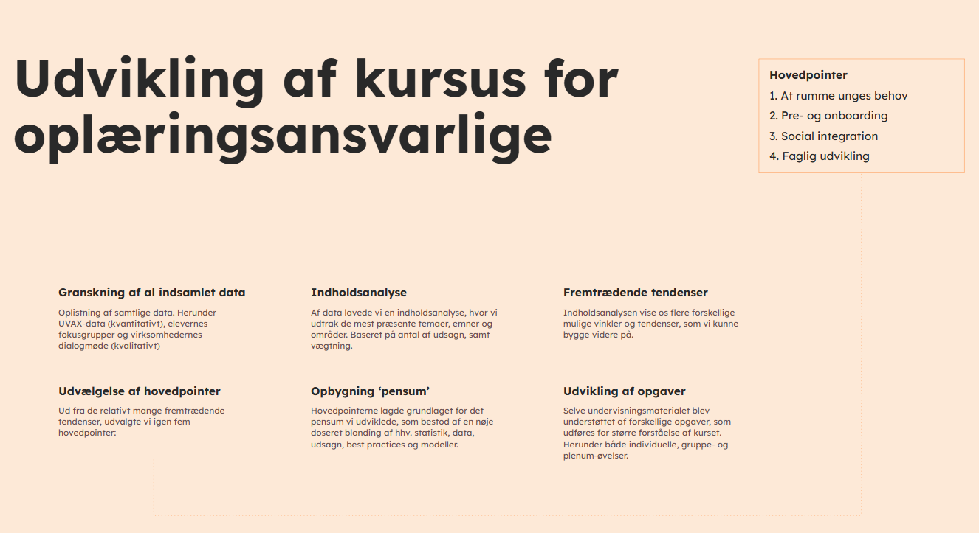

Slide 11


Slide 12
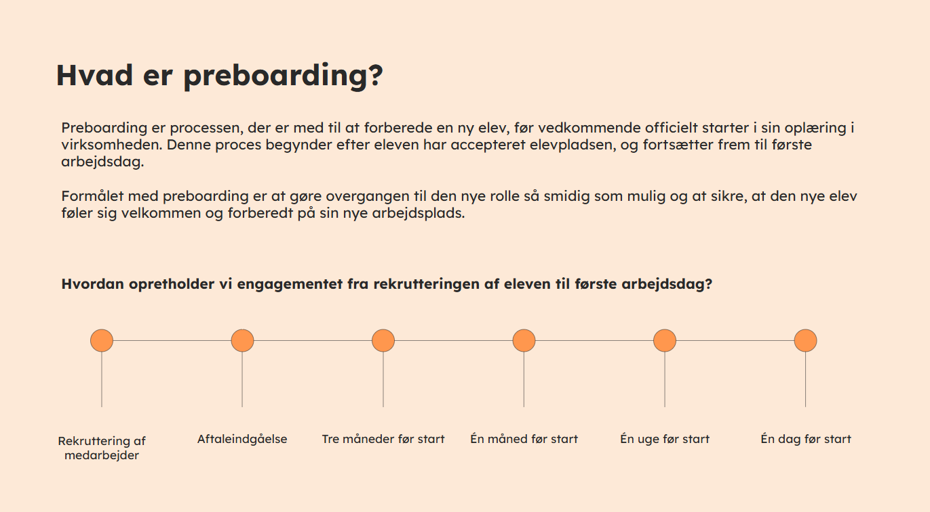

Slide 13
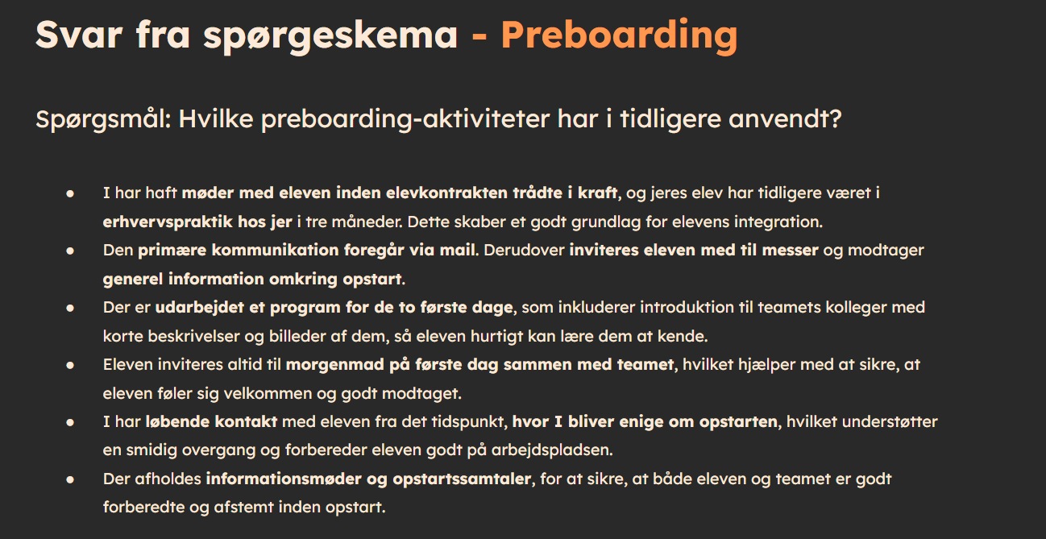

Slide 14
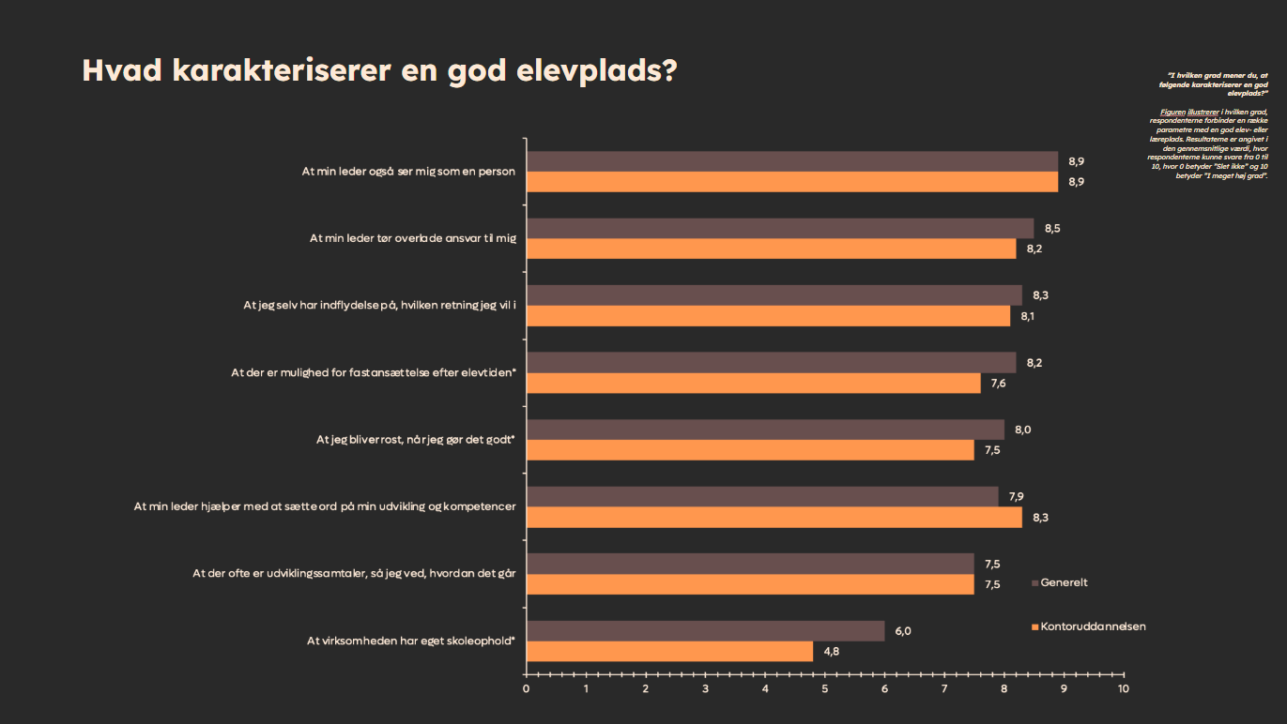

Slide 15
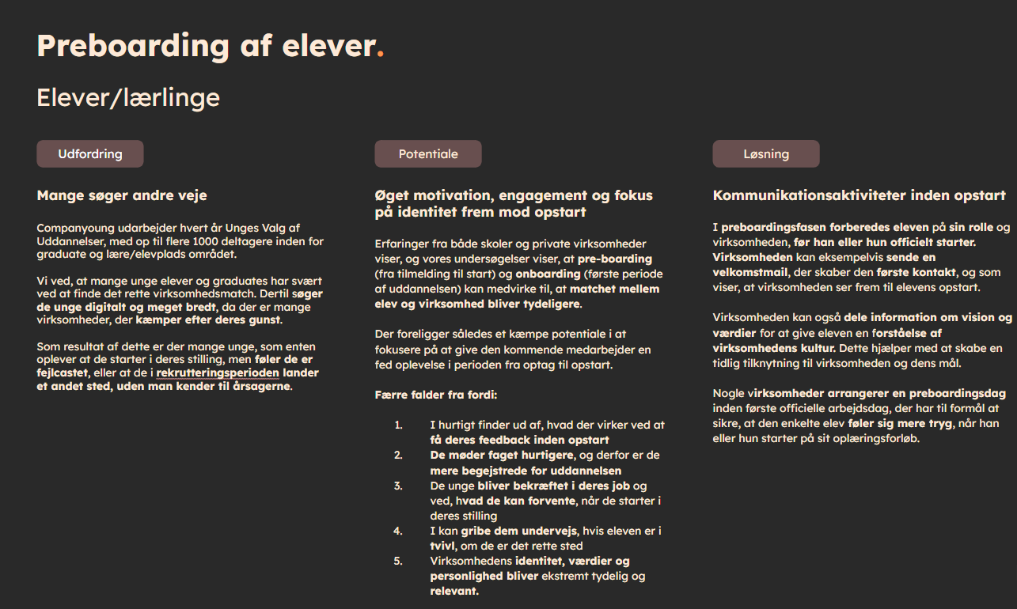

Slide 16
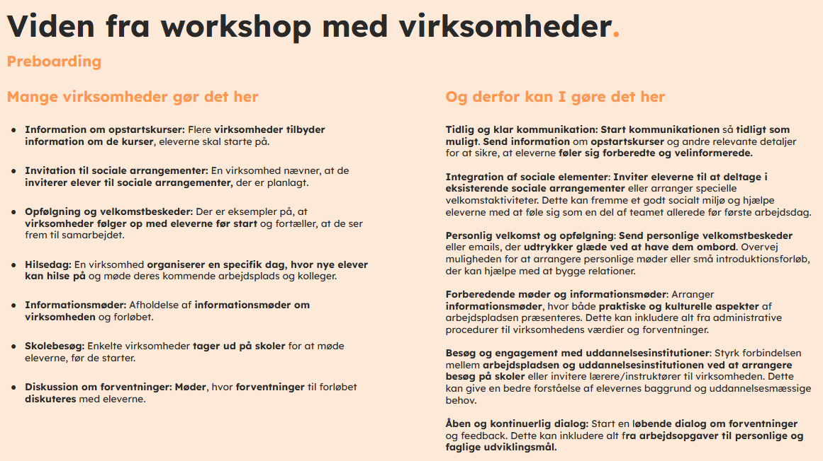

Slide 17
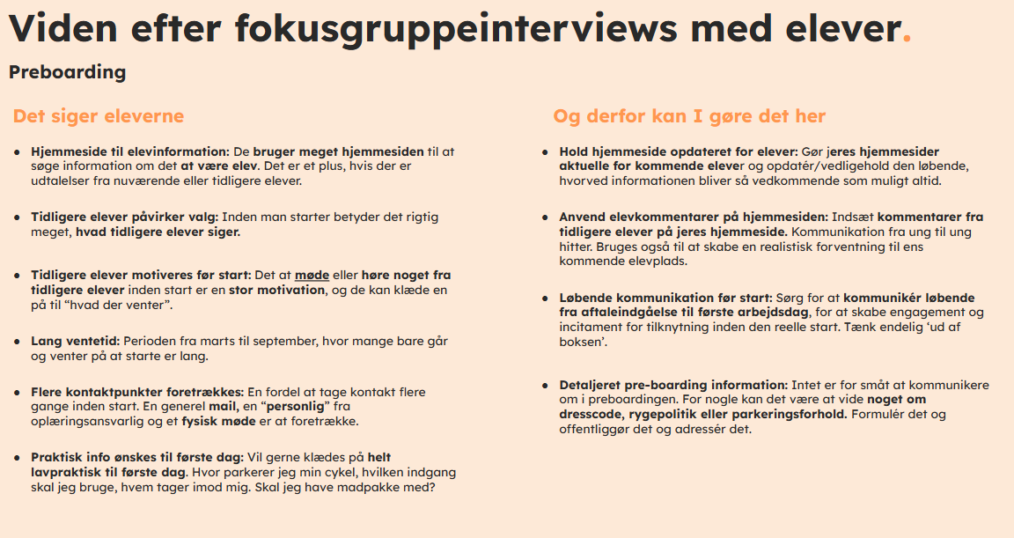

Slide 18
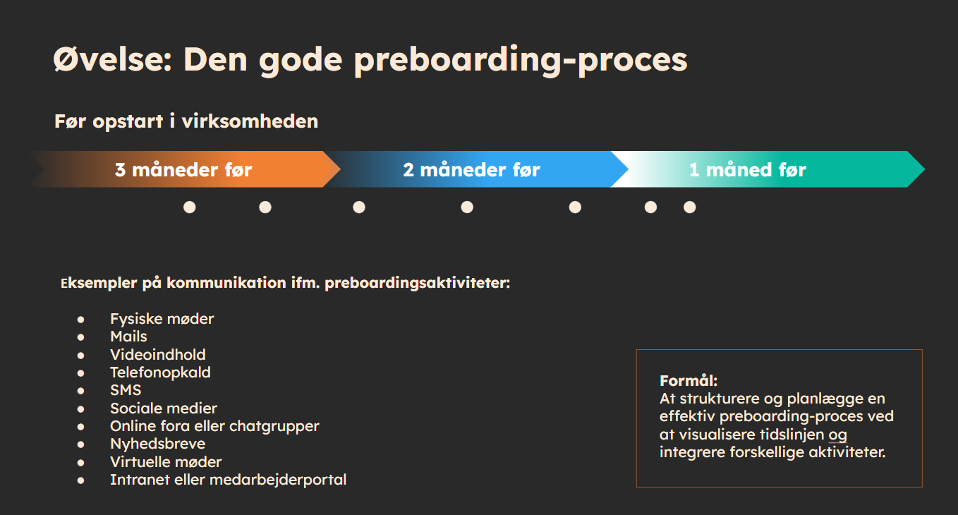

Slide 19
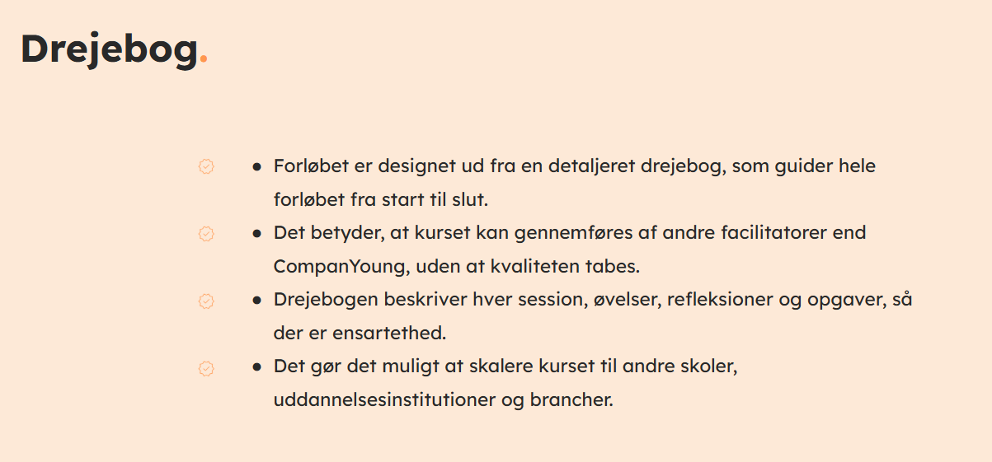

Slide 20
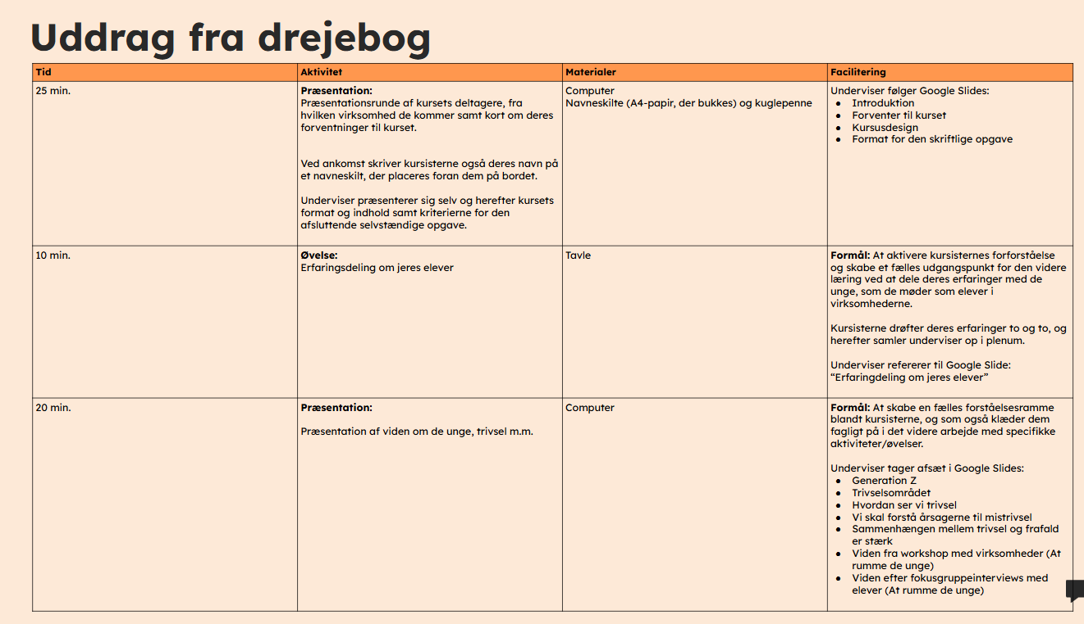

Slide 21
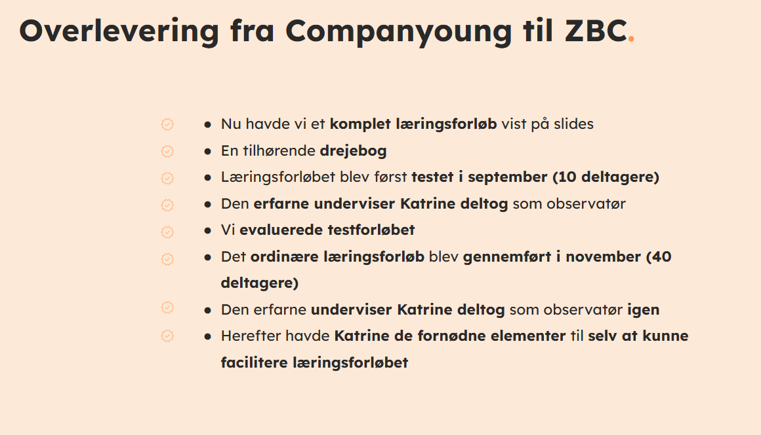

Slide 22


Slide 23
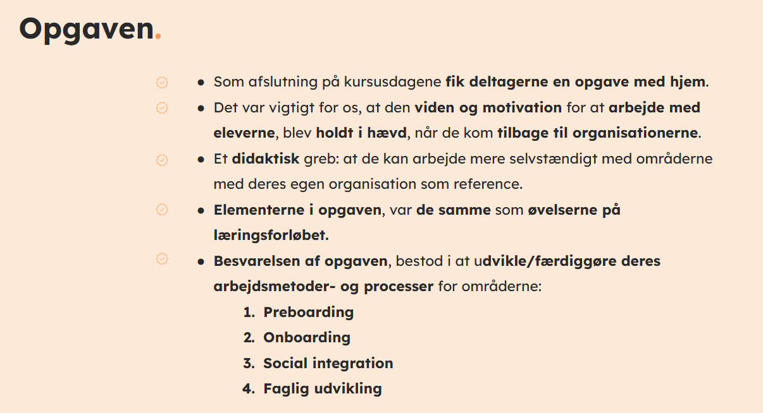

Slide 24
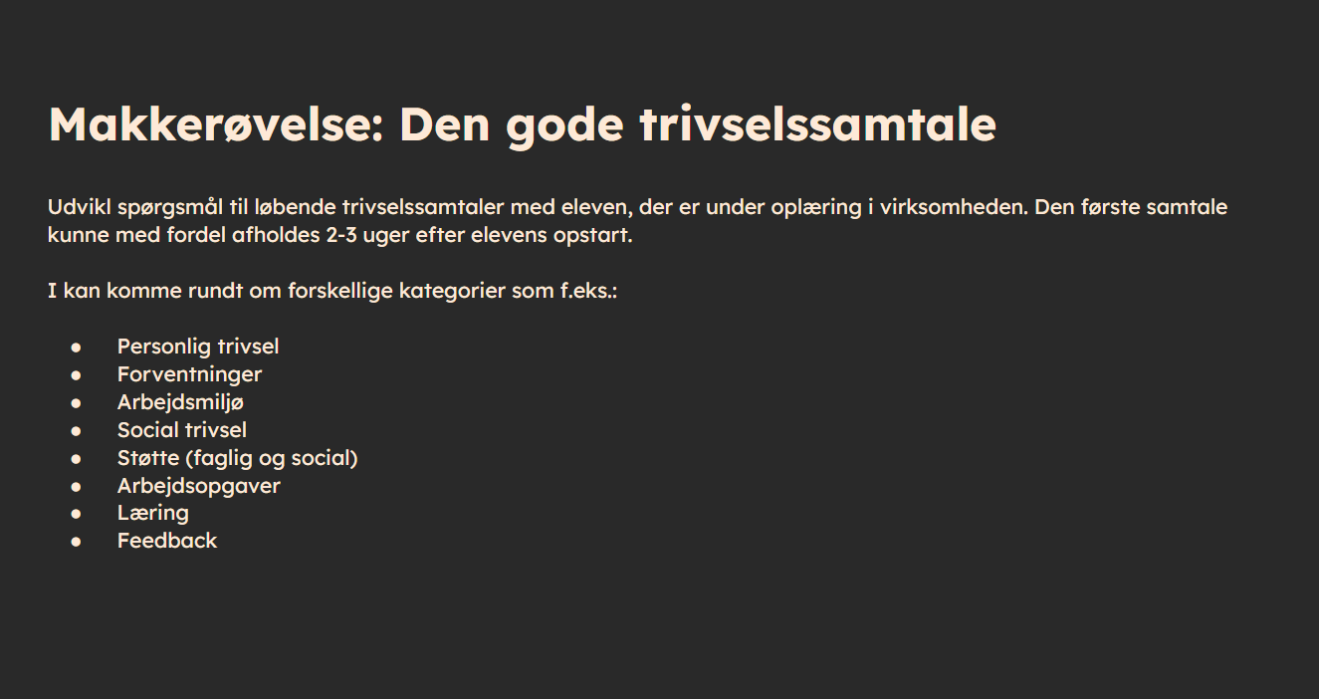

Slide 25
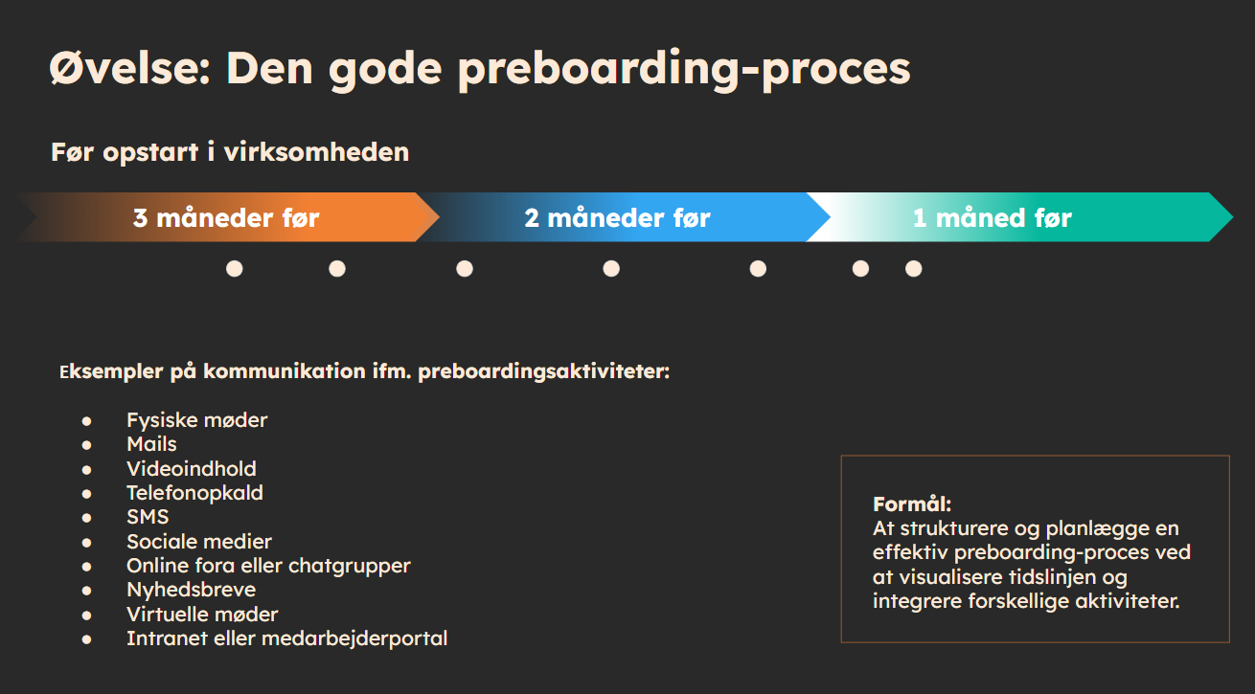

Slide 26
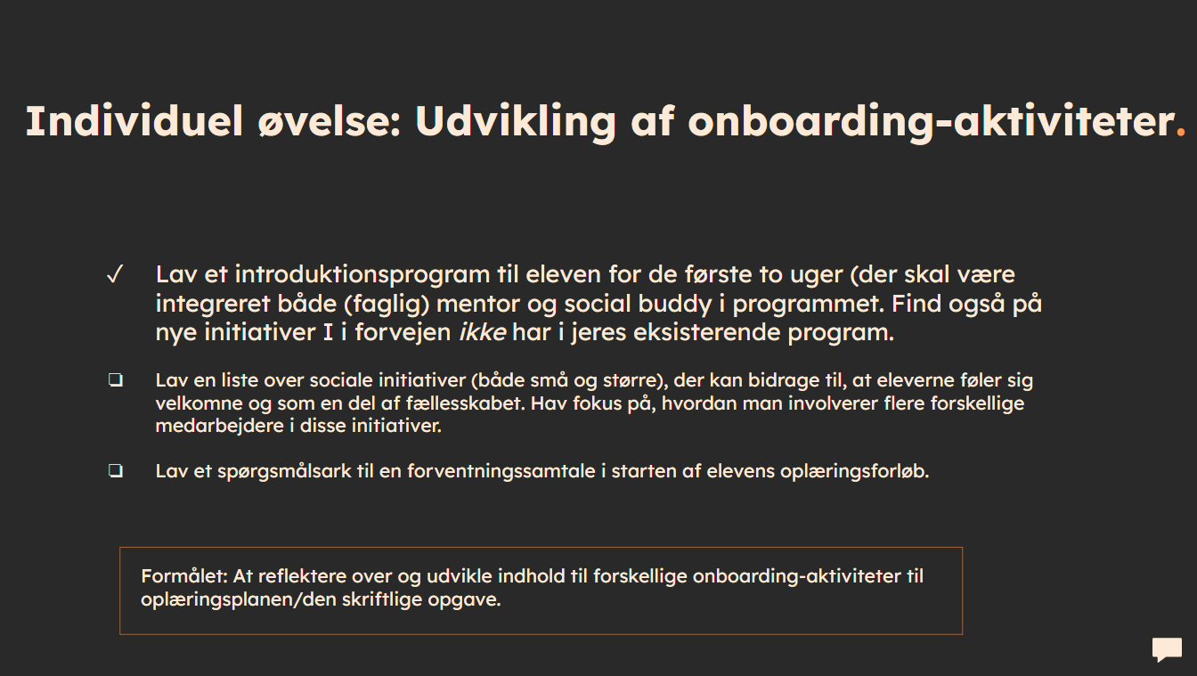

Slide 27
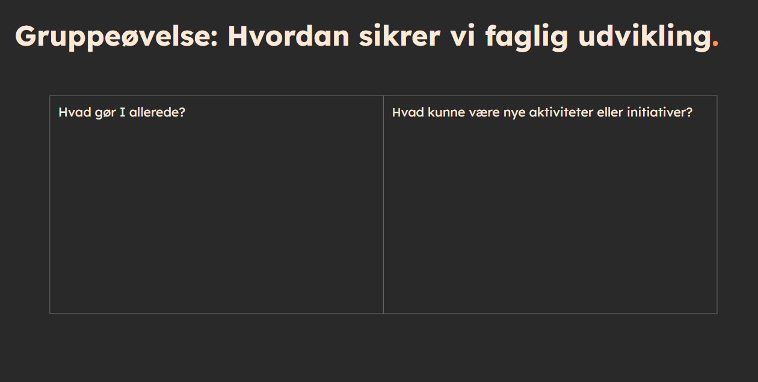

Slide 28
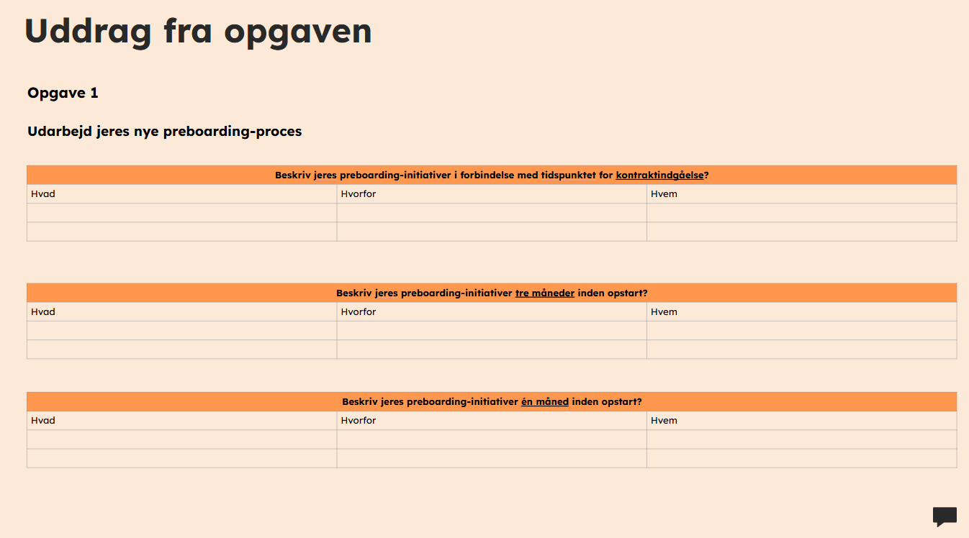

Slide 29
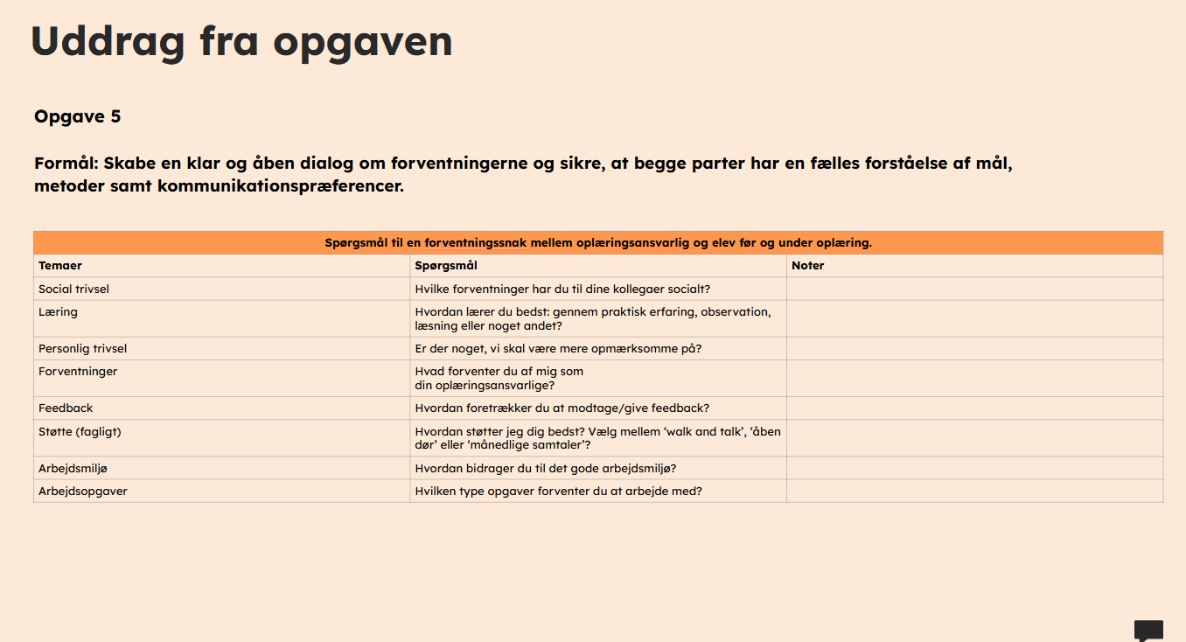

Slide 30
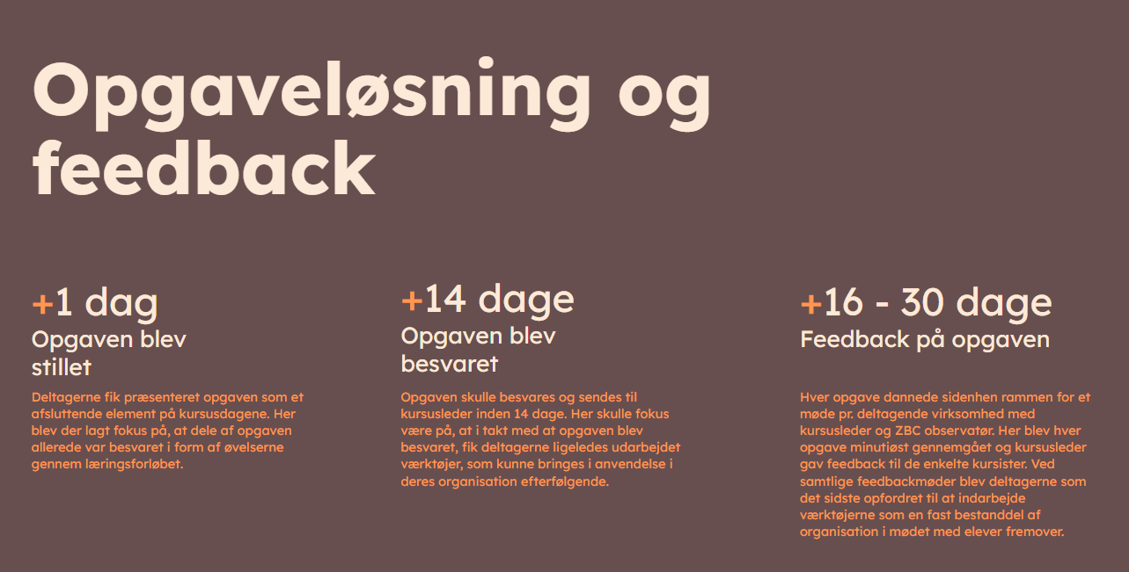

Slide 31
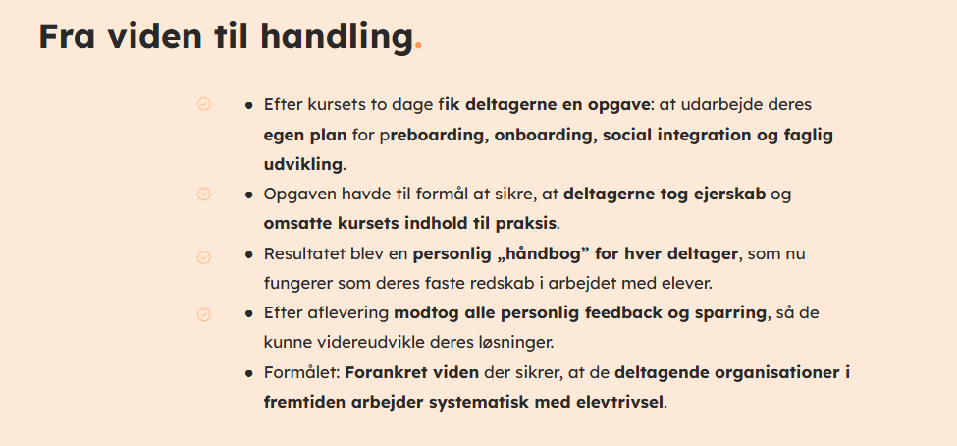

Slide 32
4. Fordelene ved at integrere kompetenceforløbet i AMU-regi
Deltagerne oplevede forløbet som yderst relevant for deres arbejde med elever.
Mange deltagere fremhæver, at forløbet gav konkrete værktøjer, der kan anvendes i praksis.
Eksempler på relevansen inkluderer:
● "Preboarding har været vildt spændende at få struktureret.”
● ”Efter forløbet havde jeg en færdig onboardingplan klar for vores kommende elever. Det har betydet at vi har fået en mere reflekterende tilgang end før.
● "Jeg fik meget, jeg kunne bruge i praksis."
Notes:
Citater fra kursisterne.

Slide 33
Mange deltagere satte pris på sparringen med andre kursister. Dette element blev fremhævet som en af de mest værdifulde aspekter af kompetenceforløbet
● "Det var spændende, at vi kom fra forskellige steder – det lærte vi meget af."
● "Sparring på tværs med de andre kursister var det mest positive."
Notes:
Citater fra

Slide 34
Deltagerne fandt modulerne relevante og strukturerede, især "At rumme de unges behov" og "Pre- og onboarding"
● "Modul 1 var sindssygt relevant og rigtig brugbart."
● "At forstå, hvordan de unge tænker, var meget givende."
Notes:
Pre- og onboarding!

Slide 35
Kompetenceforløbet gav deltagerne både inspiration og konkrete værktøjer til at forbedre deres arbejdsprocesser
● "Det gør ikke så ondt at få en ny elev, da vi nu har grundskabelonen."
● "Jeg vil gerne implementere en masse, jeg har lært."
Notes:
Arbejdsprocesser!

Slide 36
Afledte effekter
Kontorvirksomheder, der tidligere ikke tog elever i praktik, har nu åbnet op
Flere elever kommer nu på besøg ud af huset – også i store private og offentlige organisationer
Der er etableret årsaftaler med virksomheder ift. besøg og rekruttering
Kontakten mellem elever og skoler er blevet stærkere og mere fleksibel – især mellem grund- og hovedforløb
Gensidig forståelse for hinandens processer og opgaver er styrket
Notes:
Det vi ikke så komme af at afholde kurset.

Slide 37
Hvad var gevinsten?
Konkrete råd og redskaber, som virksomheder og oplæringsansvarlige kan bruge med det samme.
Kompetenceforløbet bidrager aktivt til at opfylde virksomhedernes krav til trivsel og fastholdelse/tilknytning i elevernes uddannelse. Det understøtter de strategiske mål, mange virksomheder har på dette område – og viser, at en tydelig indsats fra oplæringsansvarlige gør en mærkbar forskel for elevernes gennemførelse.
Forløbet har også skabt potentiale for tværgående anvendelse på fx AMU og IDV-uddannelser – især potentiale til fornyelse og nytænkning af bestående AMU kursus for oplæringsansvarlige.
Notes:
. Det understøtter de strategiske mål, mange virksomheder har på dette område – og viser, at en tydelig indsats fra oplæringsansvarlige gør en mærkbar forskel for elevernes gennemførelse.
særligt inden for S(sociale forhold og G (governance). Når oplæringsansvarlige arbejder bevidst med struktureret preboarding, onboarding og trivsel, skaber det ikke bare effekt for den enkelte elev – det styrker også virksomhedens sociale ansvar og interne kultur.

Slide 38
Fra kompetenceforløb til strategisk værktøj – AMU og ESG
Forløbet har potentiale til at forny eksisterende AMU-kurser for oplæringsansvarlige.
Ved at bringe det ind i AMU-regi opnås:
  Bredere forankring og adgang på tværs af brancher.
  Øget legitimitet og anvendelighed i både offentlige og private organisationer
Det bidrager direkte til virksomhedernes ESG-arbejde – særligt:
  S: Sociale forhold – trivsel, integration og medarbejderomsorg
  G: Governance – strukturerede processer og ansvarlighed
Dokumenteret effekt:
  Øget tilknytning
  Skabelse af fælles sprog og metode mellem oplæringsansvarlige og skoler.
Notes:
Alle erhvervsskoler har samarbejdspartnere indenfor alle brancher, så vi har taget deres ønsker og skabt et oplæg til at fremme det sociale og trivsel, bonussen er at det kommer i sidste ende vores elever og virksomheder til gode.
Når oplæringsansvarlige arbejder struktureret med preboarding og onboarding,
styrker det ikke blot elevens oplevelse – men også virksomhedens interne kultur og ansvar.”’ Kurset kan samtidig bruges som dokumentation for virksomhedernes arbejde med ESG – særligt inden for S(sociale forhold og G (governance). Når oplæringsansvarlige arbejder bevidst med struktureret preboarding, onboarding og trivsel, skaber det ikke bare effekt for den enkelte elev – det styrker også virksomhedens sociale ansvar og interne kultur.”

Slide 39
Perspektivering fra Det Faglige Udvalg
- kontoruddannelser
v/ Chefkonsulent Anne Mette Christiansen

Slide 40
Q&A
Notes:
Udannelsesnævnet har rettigheder til materialet og i er velkomne til at kontakte dem, ved interesse.

Slide 41


Tak for jeres interesse

